Slide 1
HIS变换融合
RGB彩色系统与人眼很强地感觉红、绿、蓝三原色的事实很好地匹配，但是该模型不能很好地适应实际上人解译的颜色。当人眼观测一个彩色物体时，往往用颜色、色调和饱和度来描述。
HIS模型可以在彩色图像中从携带的彩色信息（色调和饱和度）中消去强度分量的影响，该模型描述对人眼来说是自然的、直观的。
RGB颜色空间和HIS色度空间有着精确的转换关系。

Slide 2
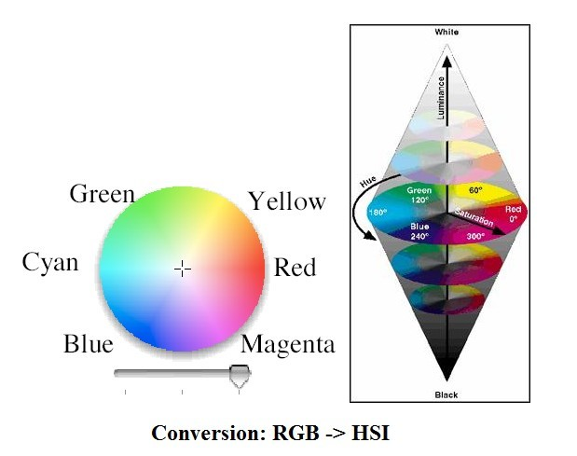
HIS变换融合

Slide 3
HIS变换融合
彩色合成影像
全色波段
HSI变换
H
步骤1
S
I
拉伸
替换
New PAN
步骤2
H
S
New I
逆HSI变换
步骤3
融合影像

